Slide 1
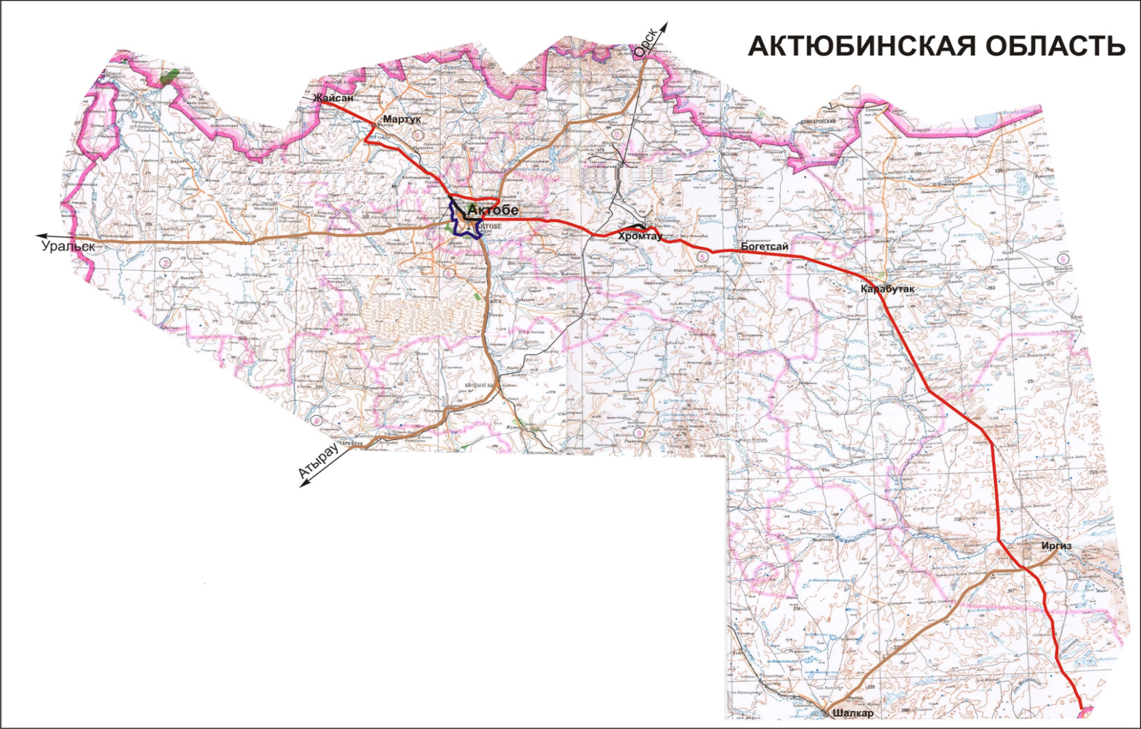
Актюбинская область
Условные обозначения
- - планируется отрыть движение в 2013 г
- - сделано до 2011 года
Северный обход г. Актобе 39,3 км
ТОО «Казахдорстрой»
Гр. РФ-Мартук – Актобе 102 км
АК «Денгиз Иншаат»
Актобе –Карабутак –Иргиз 108 км
ТОО «Иврус»»
Шымкент-Самара 107 км
ТОО «Дена Рахсаз Казахстан»»
Наименование подрядчика | Стоимость, млрд. тг | Протяженность, км | Период реализации, гг.
«Дженгиз Иншаат» | 13,9 | 101 | 2010-2013
ТОО «Пилон НС» | 12,1 | 39 | 2011-2013
Итого: | 26,0 | 140 | 2007-2013

